Slide 1
Como añadir un podcast en mi blog

Slide 2
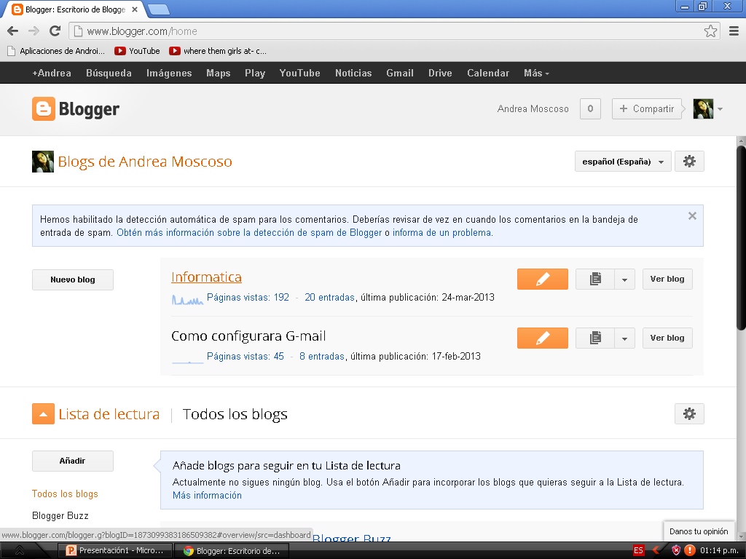
Seleccionar el blog en el que queremos insertar el podcast

Slide 3
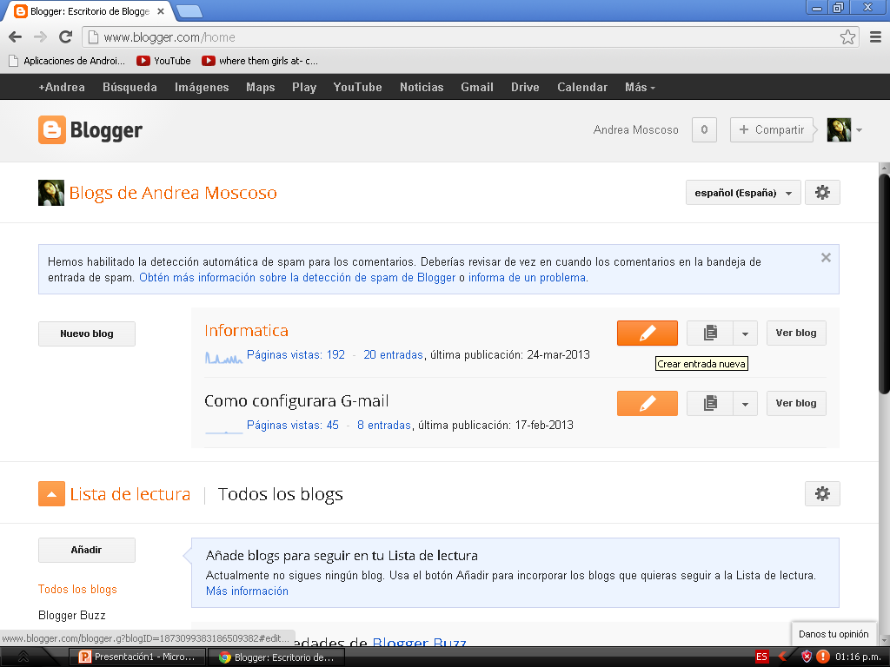
Dar clic en crear nueva entrada

Slide 4
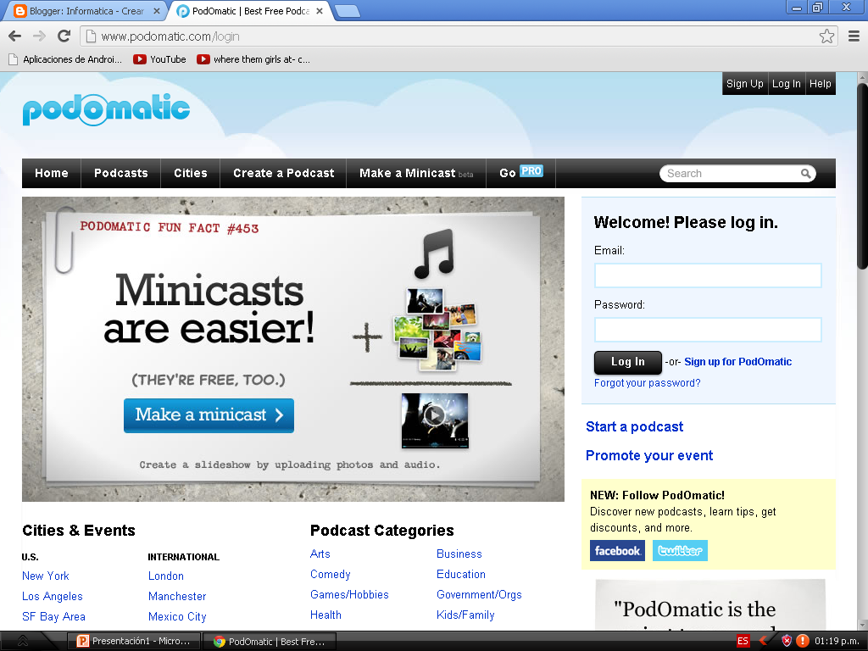
Mientras tanto en otra pestaña abrir un servicio de hosting externo como podomatic

Slide 5
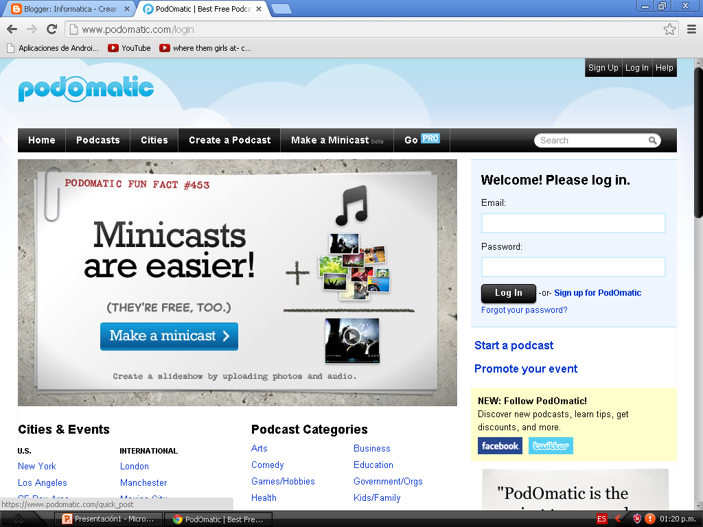
Dar clic en create a pidcast

Slide 6
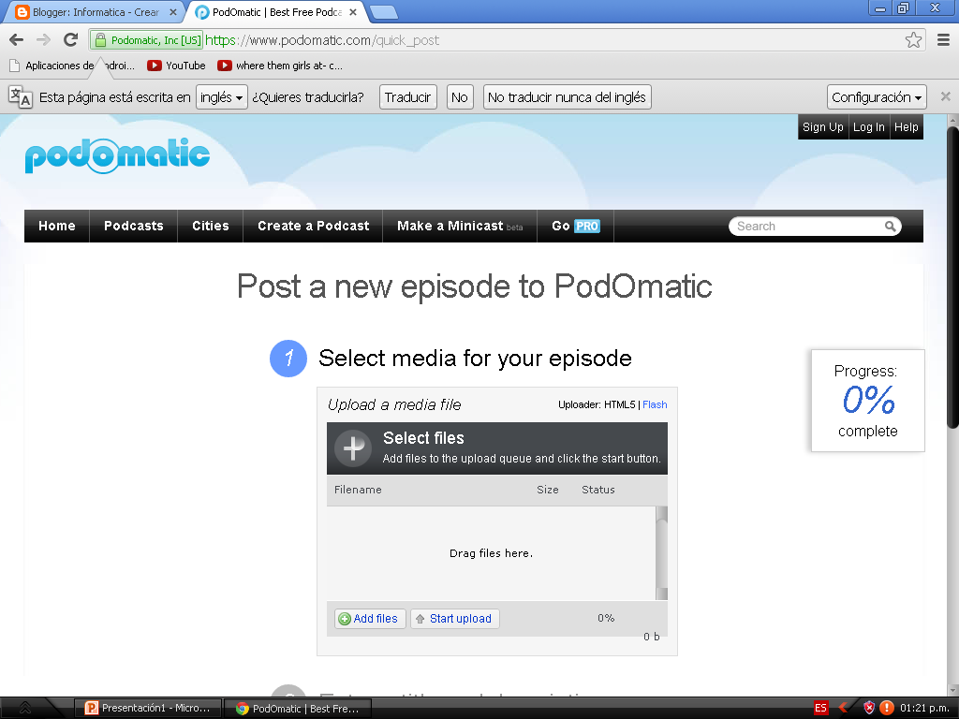
Dar clic en add files

Slide 7
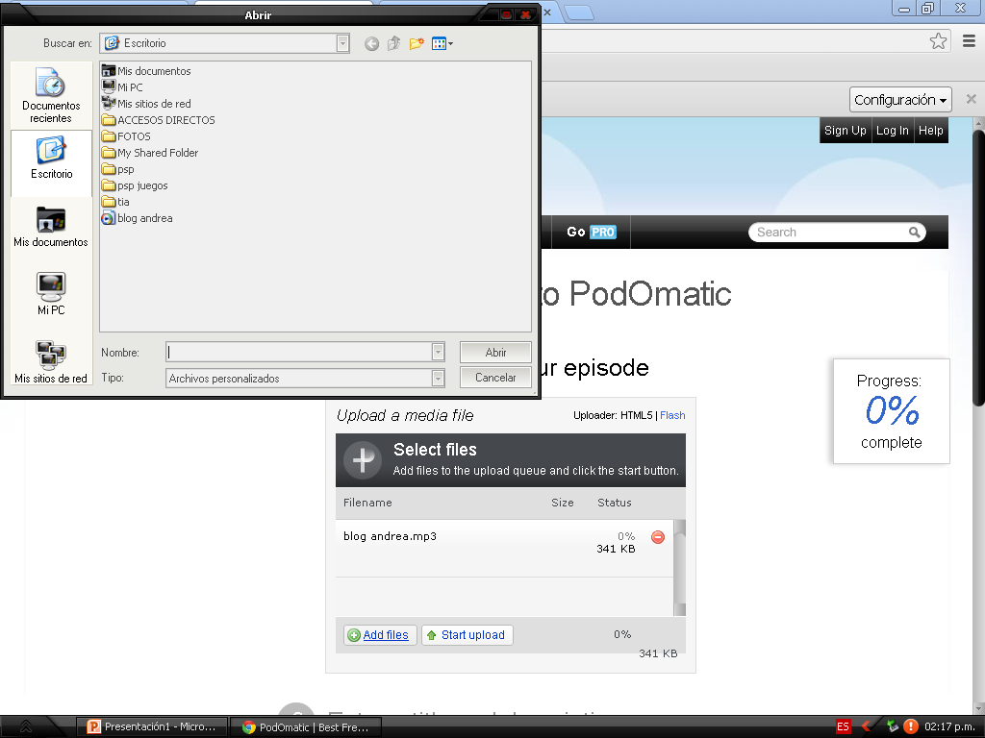
Seleccionar el archivo que deseamos subir

Slide 8
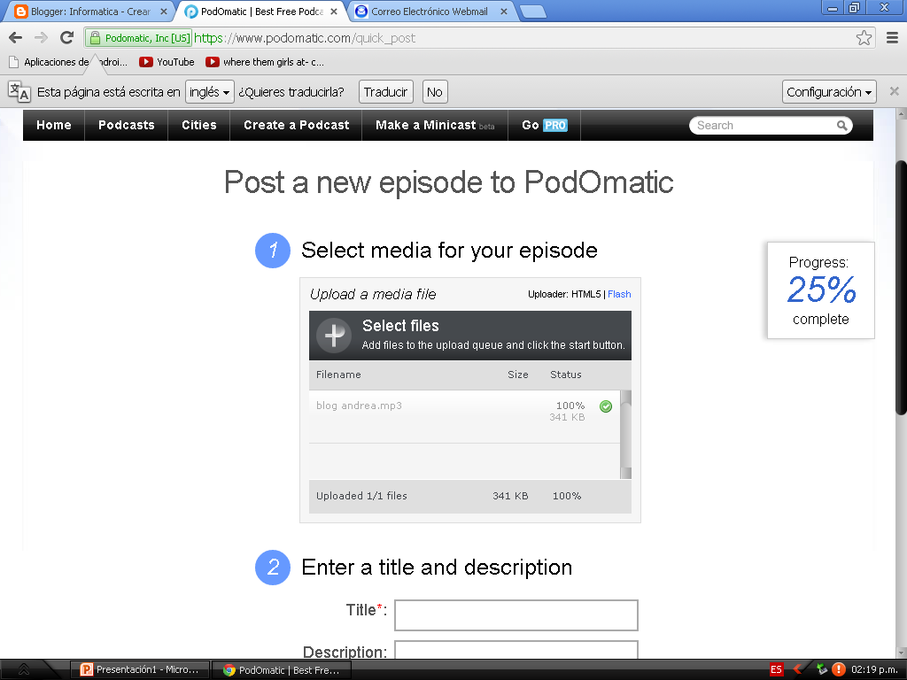
Dar clic en start upload

Slide 9
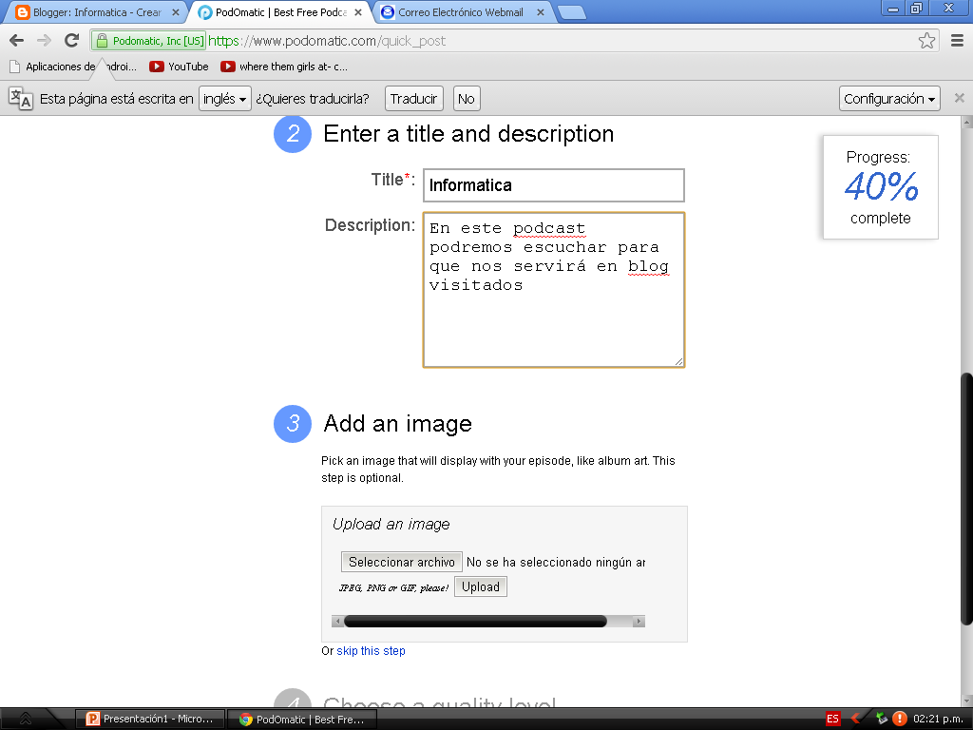
Introducir el titulo y una descripción

Slide 10
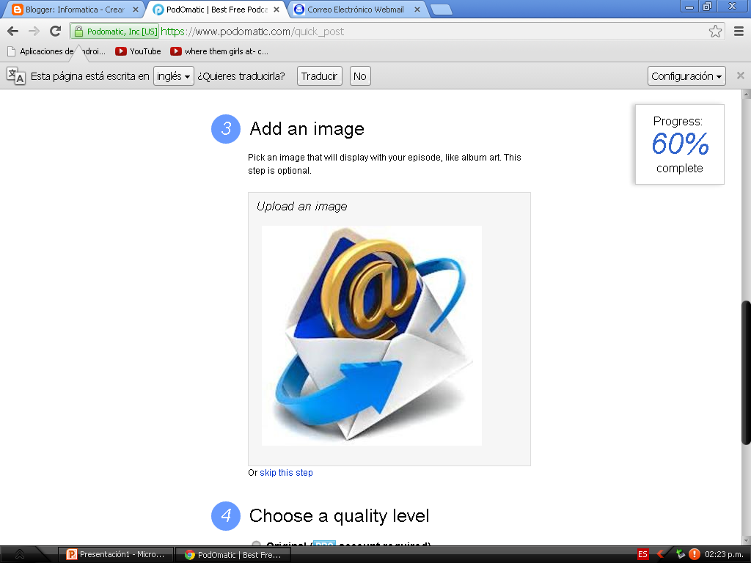
Añadir una imagen

Slide 11
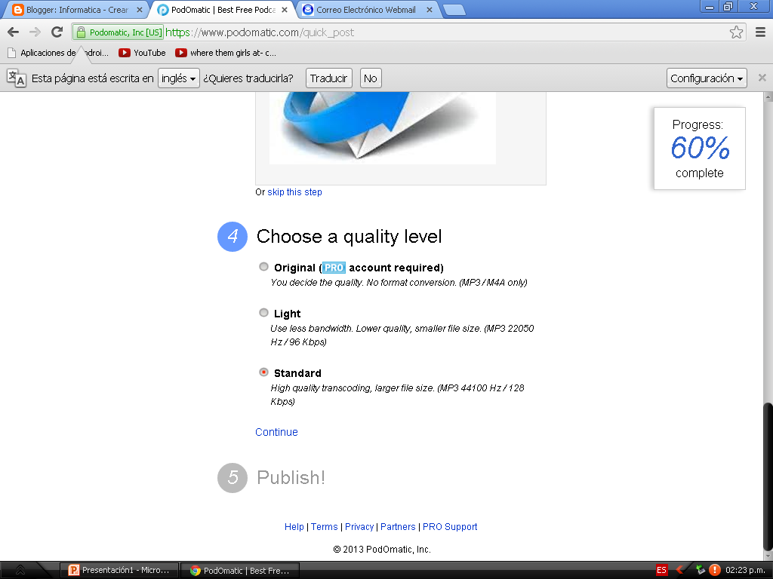
Elegir un nivel de cualidad

Slide 12
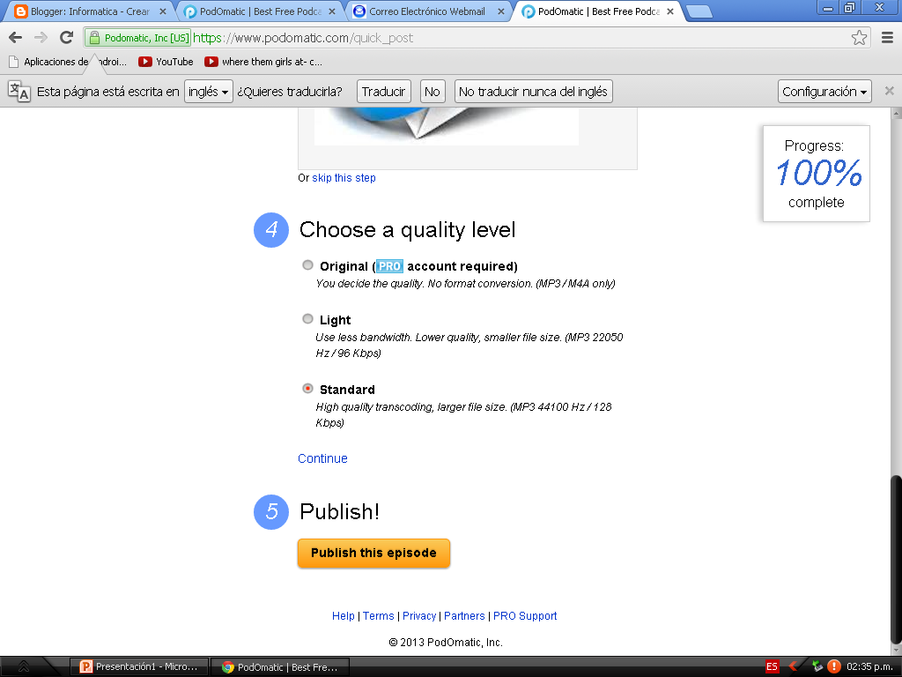
Publicar el podcast

Slide 13
Una ver publicado dar clic en embed (Configurar como quieres que luzca tu podcast) y copiar el código html ,finalmente pegar el codigo html en una nueva entrada y publicarlo en el blog

